Slide 1
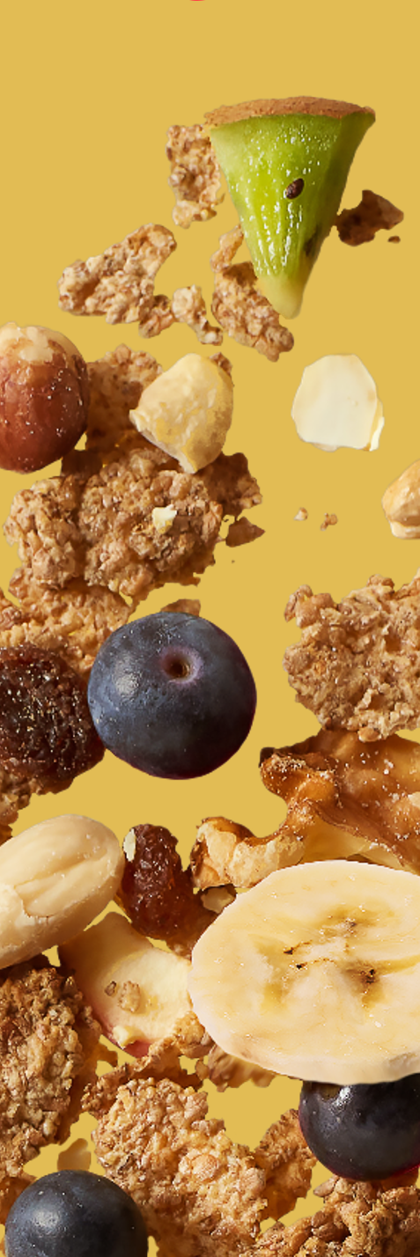
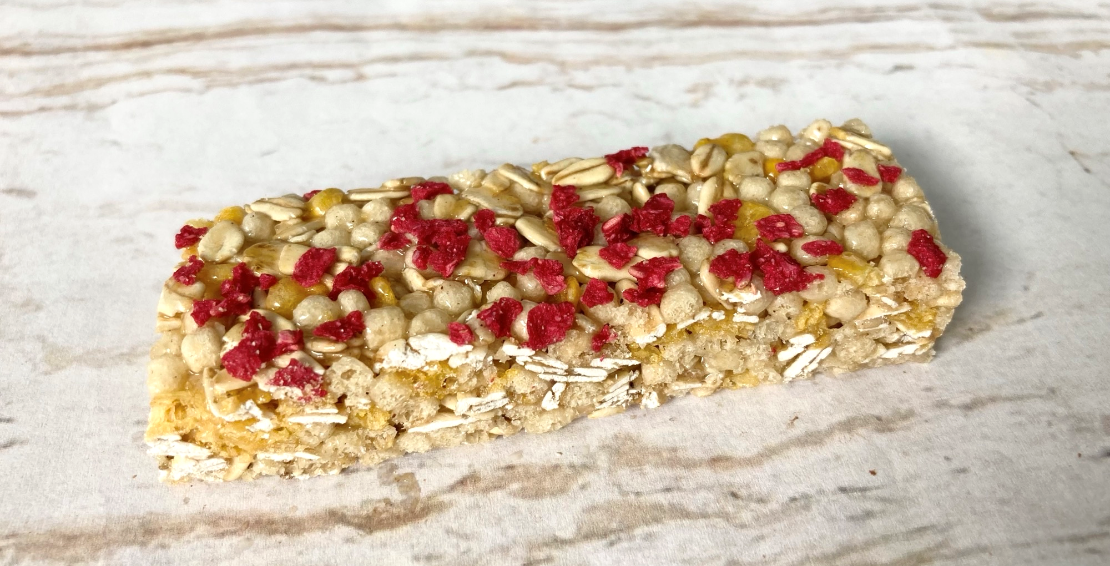

Müsliriegel himbeer-vanille Ref.: 000004010800
Zutaten |  | In %
HAFERvollkornflocken |  | 31,4
Weizen-Reis-Extrudat | WEIZENmehl, Reismehl, Zucker, Dextrose, GERSTEnmalzmehl, WEIZENmalzmehl, Salz | 17,4
Glukosesirup |  | 16,3
Glukose-Fruktose-Sirup |  | 14,8
Cornflakes | Mais, GERSTEnmalzextrakt | 7,1
gefriergetrocknete Himbeerzubereitung | Glukosesirup, Zucker, Himbeeren, Verdickungsmittel: Natriumalginat | 7,1
Sonnenblumenöl |  | 2,2
gezuckerte Kondensmilch | VollMILCH, Zucker | 1,5
Bourbon Vanille-Zucker |  | 0,6
Feuchthaltemittel: Glycerin |  | 0,6
Emulgator: Lecithine |  | 0,2
natürliches Aroma Typ Himbeer |  | 0,2
Salz |  | 0,1
Säuerungsmittel: Citronensäure |  | < 0,1
natürliches Aroma Typ Vanille |  | < 0,1
Nährwertangaben | Pro 100g | pro Riegel 25 g
kJ Kalorien | 1570 371 | 392 93
Fett (g) davon gesättigte FS (g) | 5,3 0,8 | 1,3 0,2
KH (g) davon Zucker (g) | 71,9 22,6 | 18,0 5,7
Ballaststoffe (g) | 4,8 | 1,2
Eiweiß (g) | 7,0 | 1,7
Salz (g) | 0,40 | 0,10
Zutaten :
HAFERvollkornflocken 31,4%, Weizen-Reis-Extrudat 17,4% (WEIZENmehl, Reismehl, Zucker, Dextrose, GERSTEnmalzmehl, WEIZENmalzmehl, Salz), Glukosesirup, Glukose-Fruktose-Sirup, Cornflakes 7,1% (Mais, GERSTEnmalzextrakt), gefriergetrocknete Himbeerzubereitung 7,1% (Glukosesirup, Zucker, Himbeeren, Verdickungsmittel: Natriumalginat), Sonnenblumenöl, gezuckerte Kondensmilch (VollMILCH, Zucker), Bourbon Vanille-Zucker, Feuchthaltemittel: Glycerin, Emulgator: Lecithine, natürliches Aroma Typ Himbeer, Salz, Säuerungsmittel: Citronensäure, natürliches Aroma Typ Vanille
Claims
Ballaststoffquelle arm an gesättigten Fettsäuren
Allergenhinweis:
Enthält allergene Zutaten entsprechend der Zutatenliste und wird in einer Umgebung hergestellt in der folgende Allergene vorhanden sind: glutenhaltiges Getreide, Erdnüsse, Schalenfrüchte, Milch- und Sojaprodukte, Sesam, Senf und Lupinen.
Lagerbedingungen:
12 Monate im Originalgebinde, bei Lagerung unter 20°C und unter 60 % relativer Luftfeuchtigkeit

